Slide 1
大模型微调 + RAG 融合的
消安智答
消防法规可信智能问答系统
FireSage
法规事实来自检索，证据不足则拒答。
v0.7.1 · 智慧消防可信问答
面向物业 / 网格员 / 值班员；真火情分流至 119。
科大讯飞命题 · 校赛项目介绍
知识底座
关键指标
10 源 · 524 条款 · 1675 句
意图 hybrid 0.9688（test）
图谱 118 实体 / 972 关系
检索 full Hit@1 ≈ 0.90
本册写清：问题 · 用户 · 命题对齐 · 创新点 · 能力 · 架构 · 知识库
意图微调 · 评测消融 · 界面能力 · 安全路径 · 技术价值
证据目录：01意图 · 02重排 · 03生成SFT · 04评测 · 消融表 · 截图
材料包内已含证据，不必依赖仓库
Notes:
封面：定位、规模、指标与本册目录。

Slide 2
项目要解决什么问题
不是做「会聊天」的助手，而是做「答得对、说得出处、答不了就承认」的可信问答
口语难检索
基层不会说法言法语
关键词检索经常查不到或查不全
法规交叉易错
多部法规交叉适用
主体 / 场所 / 罚则容易套错
误答代价高
涉及法律责任与人身安全
通用大模型易编造条款号与罚则
应急与咨询易混
「着火了怎么办」与「着火点认定」
路径必须分离，不能进罚则检索
消安智答 FireSage · 项目介绍（评委阅读）
02/17
Notes:
四类问题定义。

Slide 3
面向谁 · 用在什么场景
创意计划阶段原型：可演示、可评测；输出仅供辅助参考
主要用户
高频场景
使用原则
物业 / 单位消防安全管理人员
隐患咨询：充电、疏散、灭火器
结论 + 适用条件 + 依据条款
社区网格员与值班员
责任主体：谁管、谁罚、适用哪部
置信不足或库外 → 拒答
院校实训与基层合规培训
突发火情：先 119，再谈法规
紧急情况请直接拨打 119
消安智答 FireSage · 项目介绍（评委阅读）
03/17
Notes:
用户与场景。

Slide 4
命题对齐：科大讯飞要求的三点
产业命题赛道 · 中国国际大学生创新大赛（2026）校赛
01
02
03
大模型微调
RAG 融合
智慧消防应急问答
意图路由领域微调已完成
BM25 + 语义向量 + GraphRAG
法规咨询与真火情分流
test 混合准确率 0.9688
融合精排 + 引用核验
真火情输出 119 指引
重排可选 · 生成 SFT 数据已备
证据不足明确拒答
非通用闲聊助手
消安智答 FireSage · 项目介绍（评委阅读）
04/17
Notes:
讯飞命题三点对齐。

Slide 5
核心创新点（评委一眼看懂）
相对通用大模型与传统关键词检索：可分流、可检索、可解释、可拒答、可评测
01
02
03
高风险意图分流微调
三路混合 RAG + GraphRAG
检索与生成解耦 + 核验拒答
应急 / 咨询 / 拒答可测分流
BM25 · 向量 · 图谱同召回
事实来自法规库，不背条文
test 混合准确率 0.9688
回答可跳证据链，点邻居切换
引用不过则降级；不够则拒答
04
05
06
场景化可信交互
可复现评测闭环
垂直命题可落地原型
风险置顶 · 相关追问
FireEval ≈200 题 + 消融表
对齐讯飞：微调 + RAG + 消防
引导与拒答路径分离
full Hit@1 ≈ 0.90
10 源知识库，可演示可核对
消安智答 FireSage · 项目介绍（评委阅读）
05/17
Notes:
六大核心创新点。

Slide 6
产品能力总览（Web 原型）
可信问答 + 法规知识图谱；下列能力均可在截图与本地演示中核对
口语法规问答
条款可溯源
自然语言提问 → 结论 / 适用条件 / 依据 / 置信度
支撑条款 + 检索路径 + 官方原文链接
火灾应急分流
拒答与引导
真火情输出 119 指引，不进入罚则检索
库外拒答；问法过宽先给可问示例
风险等级置顶
相关追问
紧急 / 高 / 中 / 低，隐患轻重一眼可见
回答外提供 3–4 条可点击追问
知识图谱
证据链跳转
分簇总览；一级实线 / 二级虚线展开
从回答进入局部子图，点邻居切换中心
消安智答 FireSage · 项目介绍（评委阅读）
06/17
Notes:
六步技术架构。

Slide 7
技术架构：检索与生成解耦
先分流，再混合检索，再核验；分错意图比答得不够漂亮更危险
1 意图路由
2 场景结构化
3 三路召回
规则 + 领域微调混合
主体 · 行为 · 场所 · 对象
BM25 · 语义向量 · GraphRAG
应急 / 拒答引导 / 法规问答
口语改写为可检索查询
口语与法言同时覆盖
4 融合精排
5 约束生成
6 引用核验
RRF + 法规重排 + CE
仅依据检索条款作答
引用是否在依据内
提升条款命中质量
失败则降级原文摘录
不够则拒答，不编造
消安智答 FireSage · 项目介绍（评委阅读）
07/17
Notes:
十源知识底座。

Slide 8
知识底座：覆盖什么法规
10 部来源 · 524 条款 · 1675 语义句 · 图谱 118 / 972（与当前 Web 原型一致）
消防法
61 号令
高层规定
责任制办法
39 号令
基础上位法
监督检查 / 处罚
高层管理责任
单位主体责任
公共娱乐场所
电动车充电
密集场所
广东高层
技术服务
消设审查
高频隐患场景
场所专项
地方补充
机构资质与义务
设计审查验收
加工方式（评委可在解决方案中核对）
条款切分 → 语义句分块 → 向量索引（bge-m3）→ BM25 索引
实体与关系抽取入图谱；回答侧保留条款号与原文链接，便于人工核验
新增专题：社会消防技术服务、建设工程消防设计审查验收
消安智答 FireSage · 项目介绍（评委阅读）
08/17
Notes:
混合检索与可信生成。

Slide 9
混合检索与可信生成（RAG）
三路召回互补：关键词精确 · 向量承接口语 · 图谱补关系路径
召回与精排
生成约束
与通用 LLM 差异
BM25 关键词检索
只依据检索条款组织答案
事实不进参数记忆
bge-m3 语义向量
结构：结论 / 条件 / 依据
每条结论可回溯条款
GraphRAG 关系路径
引用必须落在依据内
低置信宁可不答
融合：RRF
核验失败 → 原文降级
应急路径单独设计
精排：法规意图重排
证据不足 → 明确拒答
+ CrossEncoder
可评测 · 可核验
消融见第 12 页
不靠模型背条文
可拒答
消安智答 FireSage · 项目介绍（评委阅读）
09/17
Notes:
混合检索与可信生成。

Slide 10
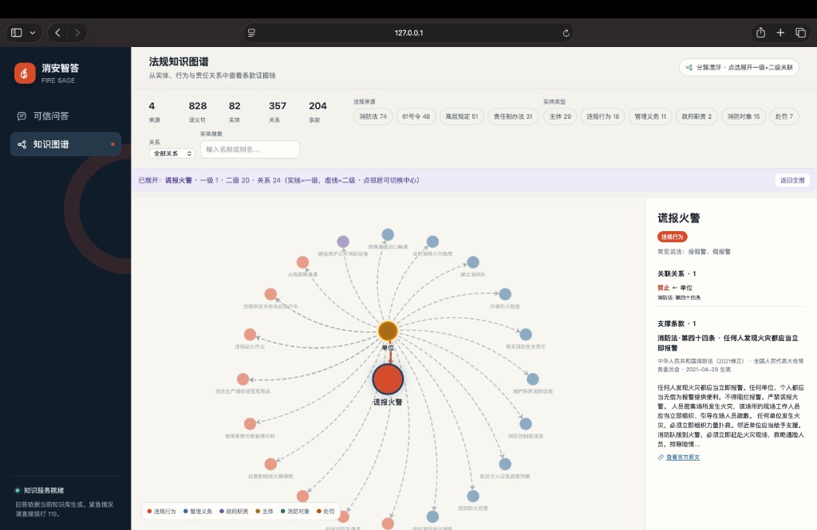
GraphRAG：条款关系 → 可解释证据链
回答可跳局部子图；一级实线 / 二级虚线；点邻居切换中心
技术作用
实体：主体/行为/对象/罚则
边：关联到具体条款
检索：第三路召回信号
解释：回答后可看证据链
118 实体 / 972 关系
覆盖 10 部法规来源
截图：一级 / 二级展开
消安智答 FireSage · 项目介绍（评委阅读）
10/17
Notes:
GraphRAG 证据链。

Slide 11
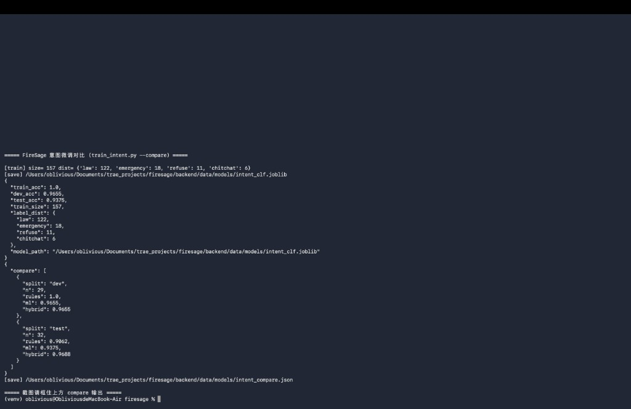
领域微调①：意图路由（已上线）
分错意图比答得不够漂亮更危险 → 优先把分流做稳、做可测
划分
n
规则
微调
混合
dev
29
1.0000
0.9655
1.0000
test
32
0.9062
0.9375
0.9688
设计说明
线上默认：规则 + 微调混合路由
三类：应急 · 拒答/引导 · 法规问答
证据：材料包 01-意图微调/
复现：train_intent.py --compare
右图：规则 vs 微调 vs 混合对比
消安智答 FireSage · 项目介绍（评委阅读）
11/17
Notes:
微调完整版图。

Slide 12
领域微调②：完整版图与数据就绪度
命题关键词「大模型微调」——意图已落地；重排可开；生成 SFT 已备云端 LoRA
意图路由微调
条款重排微调
生成式 SFT
状态：已完成
状态：有实验与开关
状态：JSONL 已备
线上默认混合路由
默认关闭，可复现打开
供云端 LoRA 训练
test hybrid 0.9688
服务精排链路
线上：检索约束 LLM
+ 抽取式降级兜底
材料：01-意图微调/
材料：02-重排微调/
材料：03-生成SFT数据/
评测集：04 + FireEval≈200题
消安智答 FireSage · 项目介绍（评委阅读）
12/17
Notes:
微调完整版图。

Slide 13
评测：FireEval + 检索消融（完整表）
n=164 · bge-m3 · degraded_vector=False · 生成于 2026-09-04；材料包内有同名 md
模式
说明
Hit@1
Hit@3
MRR
读表结论
bm25
仅 BM25
0.6098
0.8659
0.7415
向量显著抬升 Hit
bm25_vector
BM25 + 向量
0.7256
0.9268
0.8254
图谱需重排托住
hybrid
三路无重排
0.5732
0.8902
0.7308
0.9024
full Hit@1 ≈ 0.90
full
三路+重排+CE
0.9756
0.9394
评测体系（不必打开仓库）
FireEval ≈200 题：法规 / 应急 / 拒答 / 追问，train·dev·test 划分
可复跑门禁：路由准确率 · Hit@1/3 · 拒答率 · 引用忠实度
证据：04-评测指标/ + FireSage-检索消融表.md
消安智答 FireSage · 项目介绍（评委阅读）
13/17
Notes:
风险置顶界面。

Slide 14
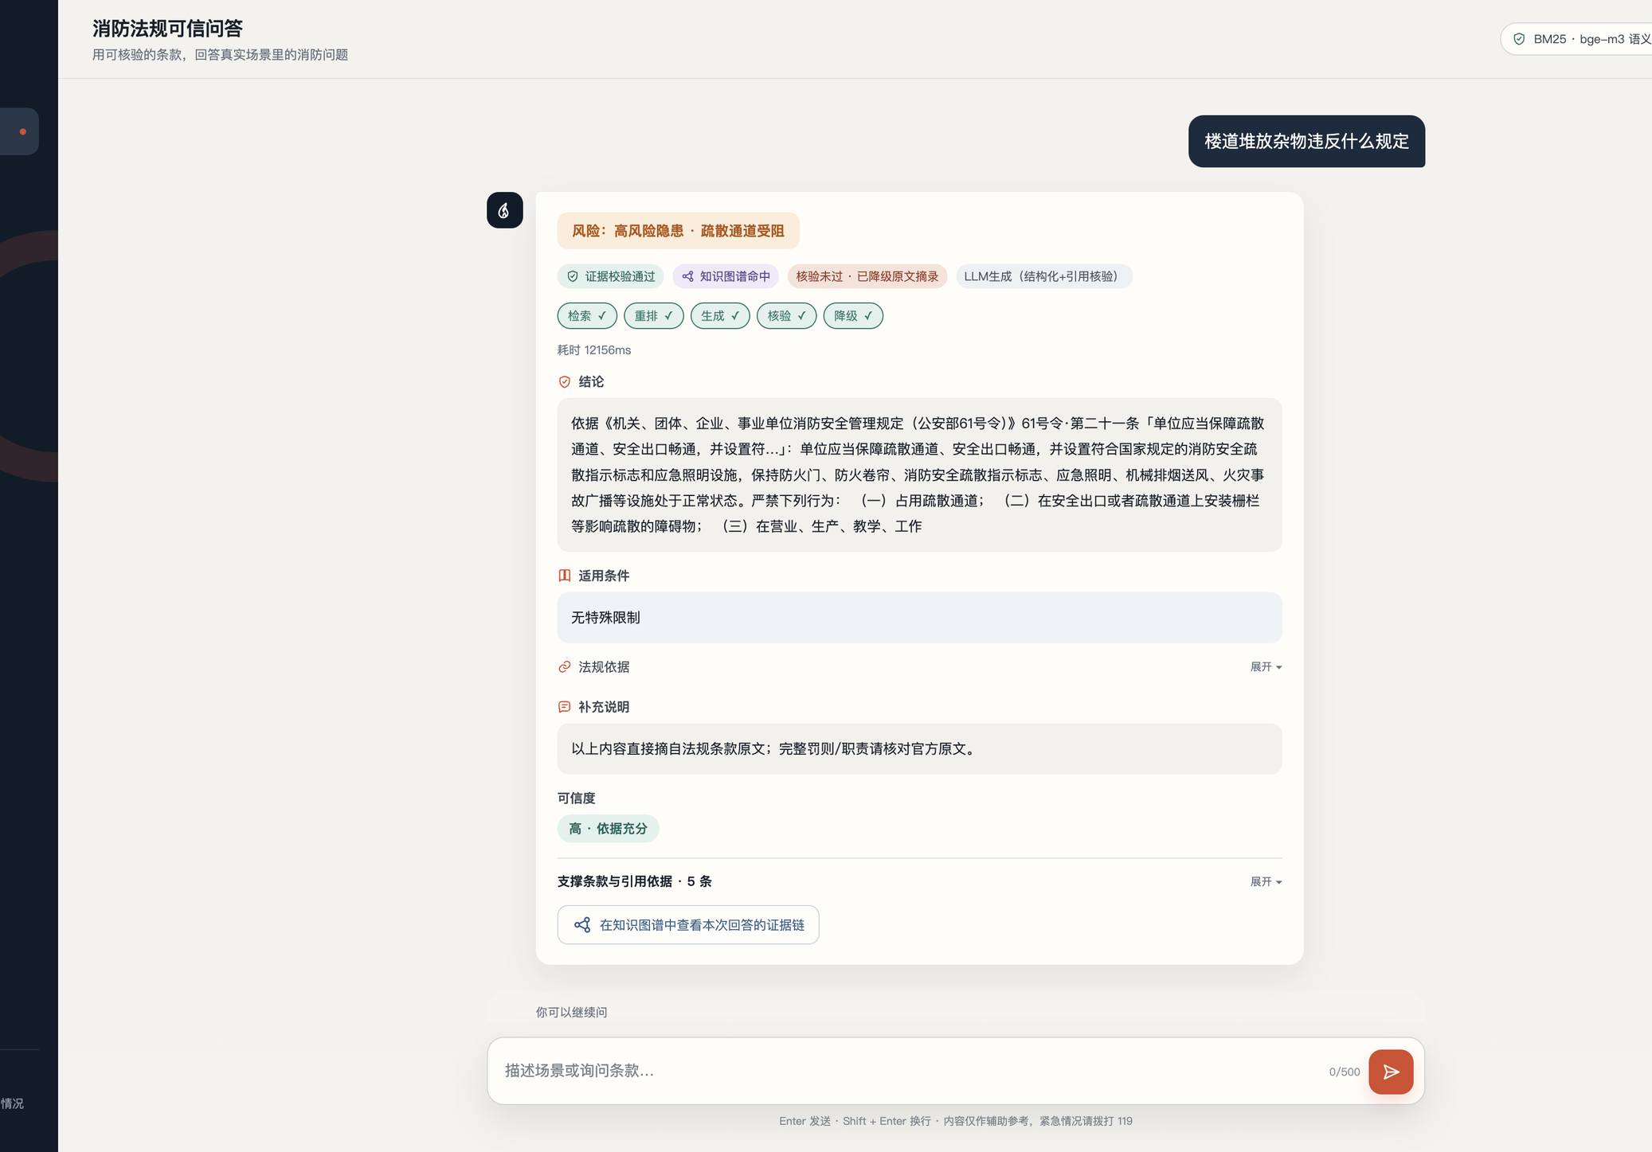
内容呈现①：风险置顶 + 结构化结论
把「结论—依据—可信度」一次说清；截图来自实机界面
界面信息结构
顶栏：风险等级
中部：结构化结论
适用条件分点
底部：可信度
支撑条款可溯源
可跳转图谱证据链
降低二次输入成本
消安智答 FireSage · 项目介绍（评委阅读）
14/17
Notes:
风险置顶界面。

Slide 15
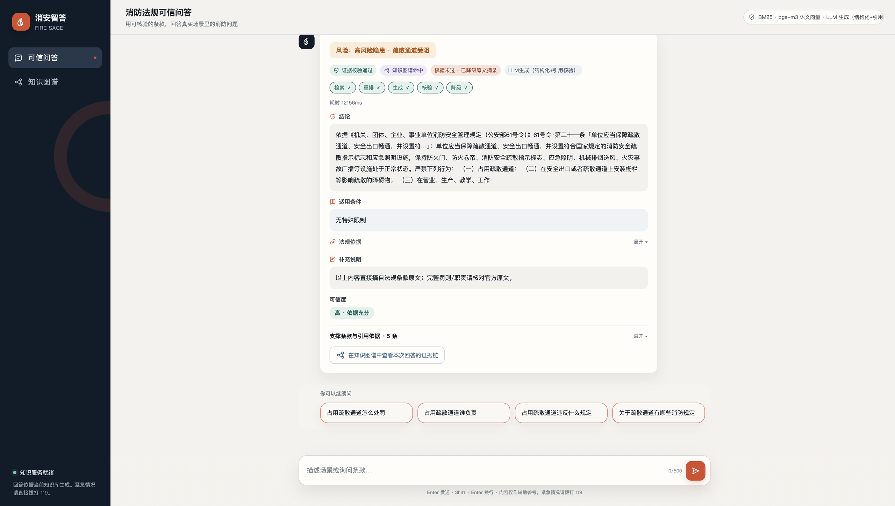
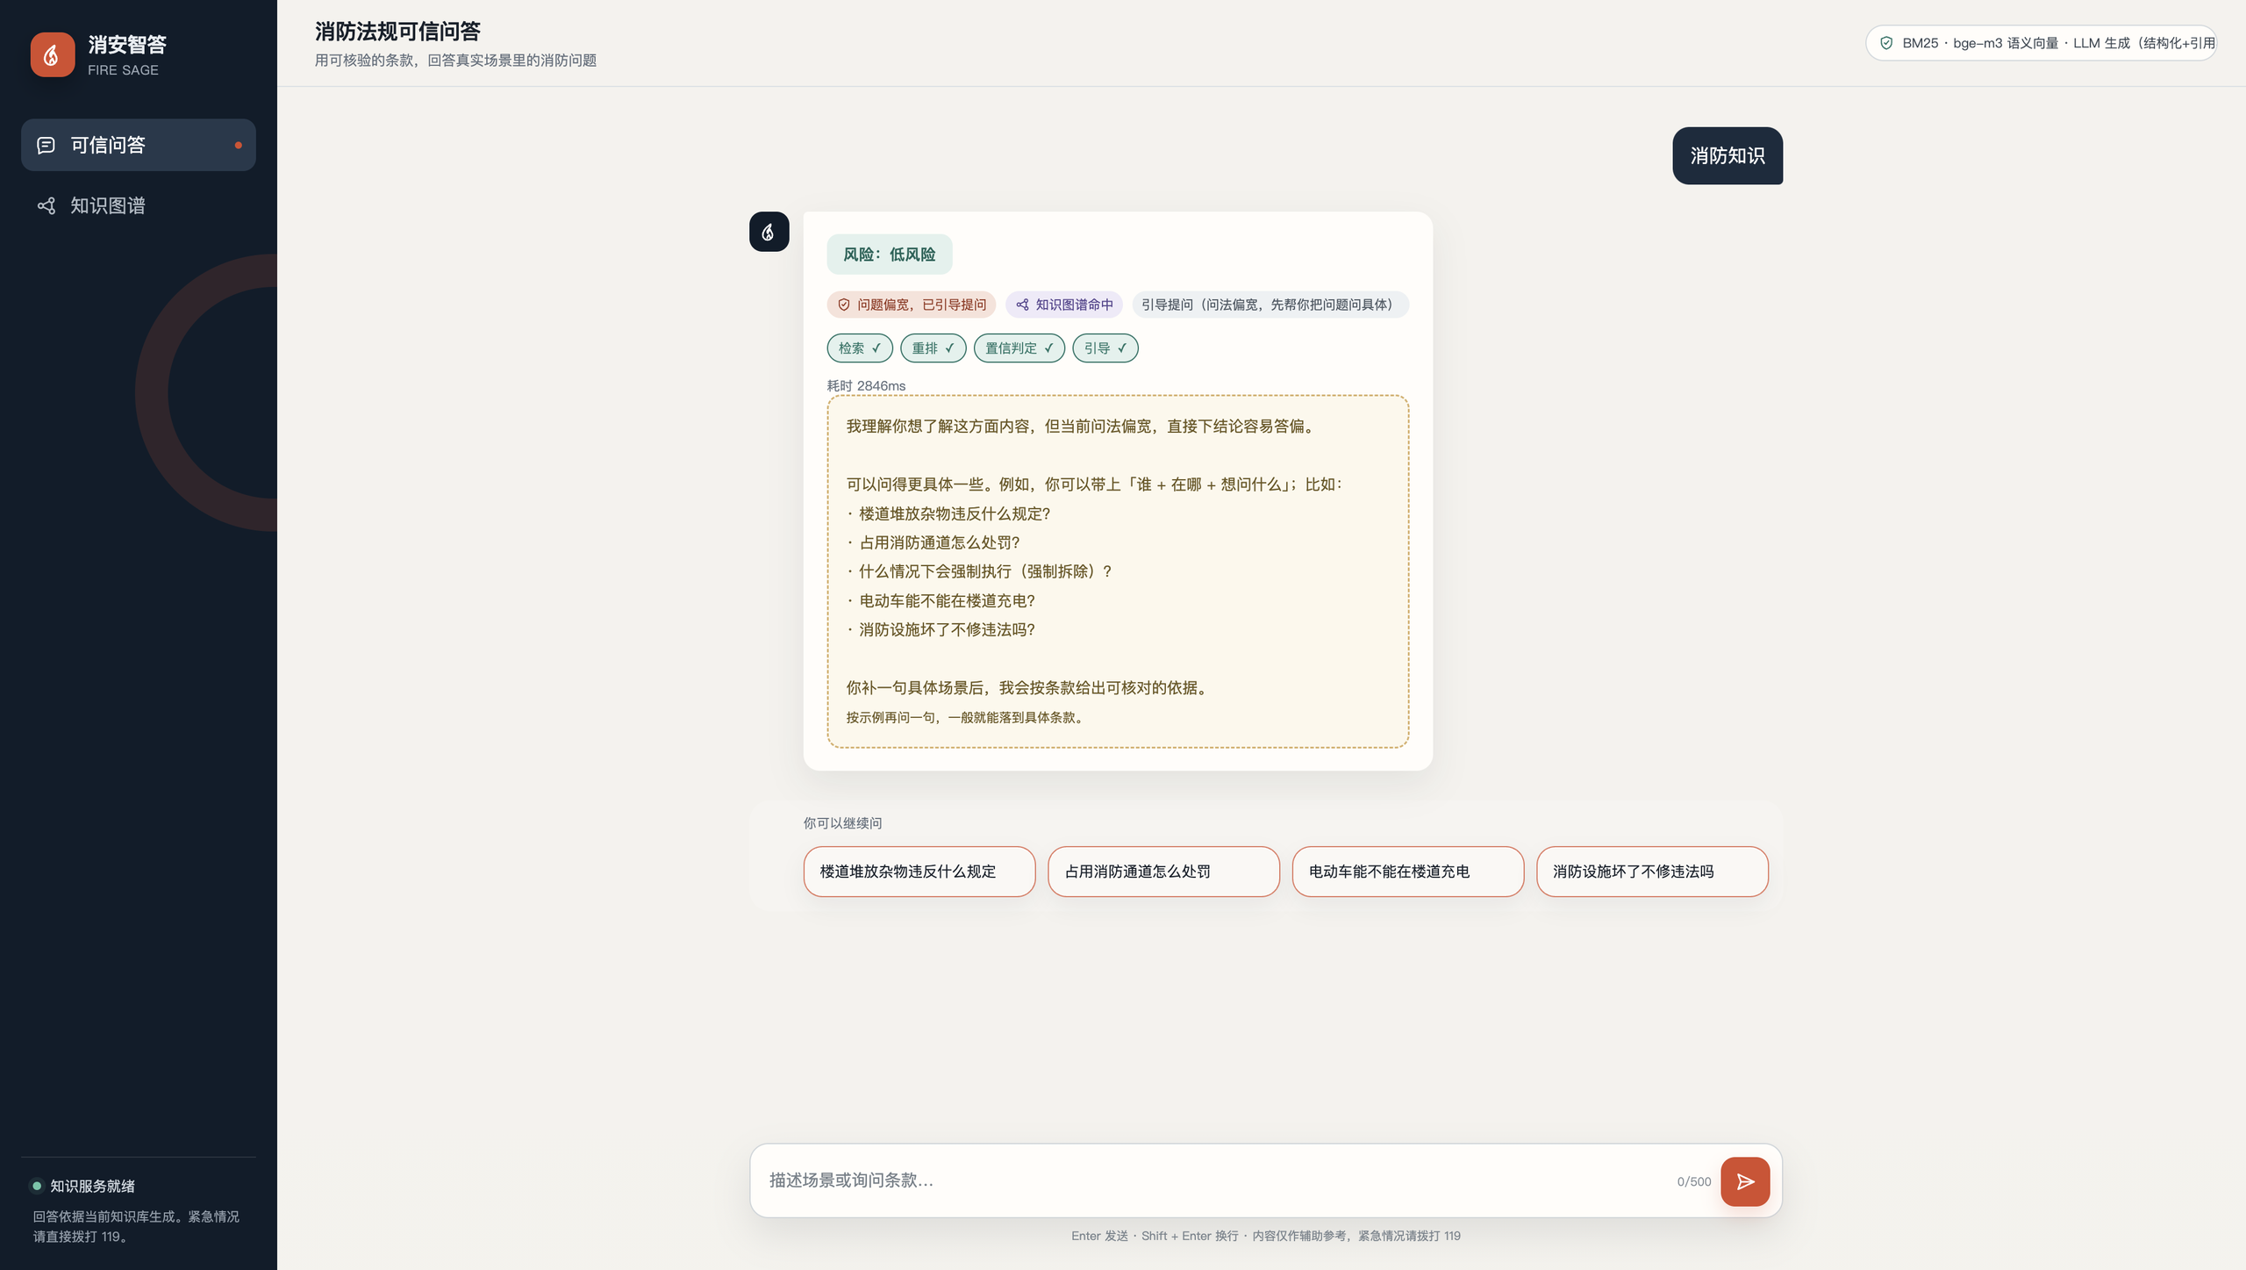
内容呈现②：相关追问 · 拒答 / 引导
追问在气泡外；问法过宽先引导；库外或低置信明确拒答
相关追问
拒答与引导区分
回答后给 3–4 条可点击追问
过宽 → 可问示例；库外 → 拒答
降低基层二次组织问题的成本
宁可拒答，不可答错
消安智答 FireSage · 项目介绍（评委阅读）
15/17
Notes:
追问与拒答引导。

Slide 16
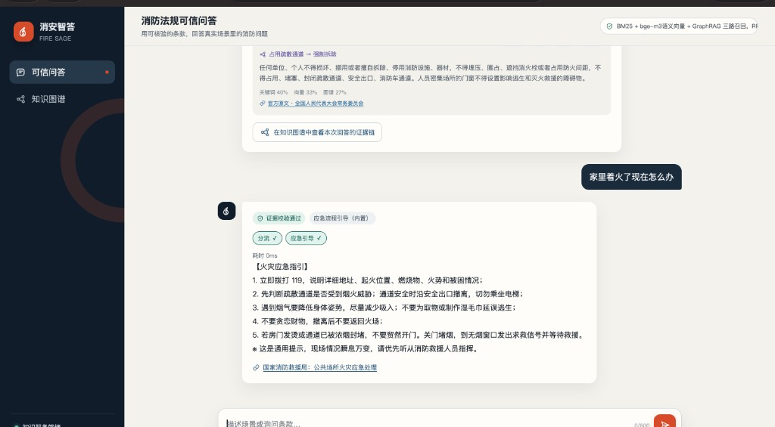
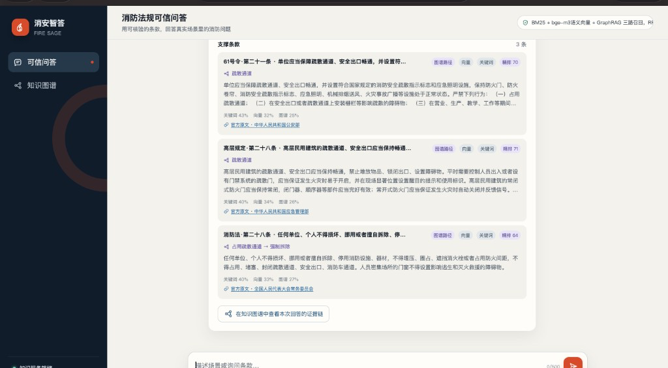
安全路径：应急分流 · 条款溯源
真火情不进罚则检索；法规问答必须给得出处
真火情应急
条款可溯源
识别真火情 → 输出 119 处置指引
支撑条款 + 检索路径 + 原文入口
不进入罚则 / 责任条款检索
评委可在截图中直接核对出处形态
消安智答 FireSage · 项目介绍（评委阅读）
16/17
Notes:
价值与材料包自洽。

Slide 17
技术价值 + 材料包自洽
法规事实来自检索，证据不足则拒答
我们坚持什么
评委不必打开 GitHub
检索与生成解耦，不靠背条文
本册 + 计划书 / 解决方案 PDF
意图微调分流可测（0.9688）
01～04 微调与评测证据
三路混合检索至 Hit@1≈0.90
检索消融表（完整数字）
GraphRAG 证据链可解释
06 演示截图（实机）
核验失败降级；不够就拒答
邱世涛 · 张泽雅 · 赵家杰
风险置顶 + 追问降低使用成本
指导：刘才华
紧急请拨打 119 · 输出仅供参考
计算机与人工智能学院
消安智答 FireSage · 项目介绍（评委阅读）
17/17
Notes:
价值与材料包自洽。

